Slide 1

UBND THÀNH PHỐ CHÍ LINH
TRƯỜNG TIỂU HỌC CHÍ MINH
Tự nhiên và Xã hội
Lớp 3
Giáo viên thực hiện: Nguyễn Thị Hương

Slide 2
KHỞI ĐỘNG
Xung quanh nhà ở của em có sạch sẽ không?
Vì sao em lại nhận xét như vậy?

Slide 3
Thứ năm ngày 29 tháng 8 năm 2024
Tự nhiên và xã hội
Bài 4: Giữ vệ sinh xung quanh nhà ở (Tiết 1)
1. Một số việc làm giữ vệ sinh xung quanh nhà ở
2. Nhận xét về việc giữ vệ sinh xung quanh nhà ở

Slide 4
Thứ năm ngày 29 tháng 8 năm 2024
Tự nhiên và xã hội
Bài 8: Giữ vệ sinh trường học (Tiết 1)
1. Một số việc làm để giữ gìn vệ sinh trường học
2. Thực hiện giữ vệ sinh trường học và khu vực
xung quanh

Slide 5

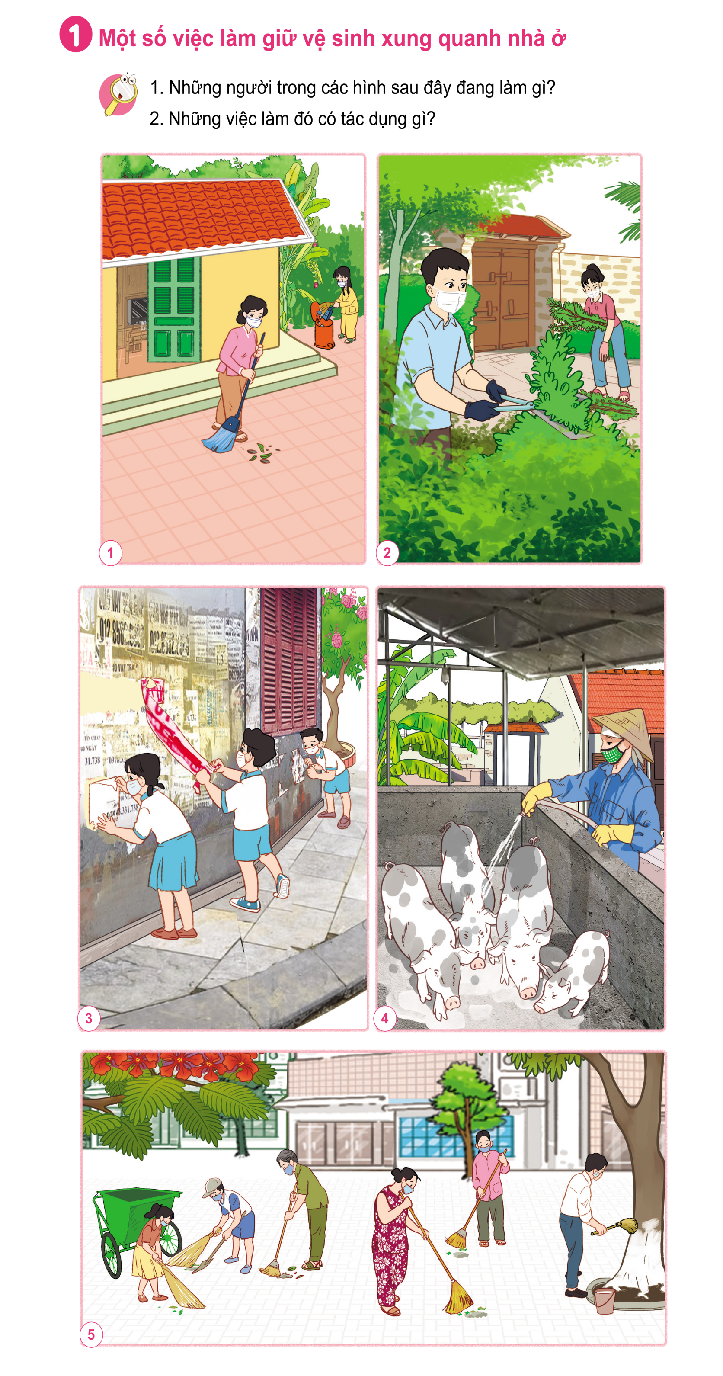


TỰ NHIÊN VÀ XÃ HỘI
Bài 4: GIỮ VỆ SINH XUNG QUANH NHÀ Ở (T1)
Hoạt động 1: Tìm hiểu một số việc làm giữ vệ sinh xung quanh nhà ở.
1. Những người trong các hình trên đang làm gì?
2. Những việc làm đó có tác dụng gì?

Slide 6
Thứ……ngày…..tháng…..năm…….
TỰ NHIÊN VÀ XÃ HỘI
Bài 4: GIỮ VỆ SINH XUNG QUANH NHÀ Ở (T1)
Hoạt động 1: Tìm hiểu một số việc làm giữ vệ sinh xung quanh nhà ở.
Quét dọn sân nhà.
Cắt tỉa cây, phát quang bui rậm.

Slide 7
Thứ……ngày…..tháng…..năm…….
TỰ NHIÊN VÀ XÃ HỘI
Bài 4: GIỮ VỆ SINH XUNG QUANH NHÀ Ở (T1)
Hoạt động 1: Tìm hiểu một số việc làm giữ vệ sinh xung quanh nhà ở.
Các bạn nhỏ đang bóc những tờ quảng cáo dán trên tường.
Tắm và dọn chuồng cho lợn.

Slide 8
Tự nhiên và xã hội
Bài 4: GIỮ VỆ SINH XUNG QUANH NHÀ Ở (T1)
Hoạt động 1: Tìm hiểu một số việc làm giữ vệ sinh xung quanh nhà ở.
Quét dọn khu dân cư.

Slide 9
Thứ……ngày…..tháng…..năm…….
TỰ NHIÊN VÀ XÃ HỘI
Bài 4: GIỮ VỆ SINH XUNG QUANH NHÀ Ở (T1)
Hoạt động 1: Tìm hiểu một số việc làm giữ vệ sinh xung quanh nhà ở.
Quét dọn sân nhà
Tỉa cây, phát quang bụi rậm
Bóc tờ quảng cáo trên tường
Dọn, rửa sạch sẽ chuồng lợn
Tham gia làm vệ sinh khu dân cư.

Slide 10


Thứ……ngày…..tháng…..năm…….
TỰ NHIÊN VÀ XÃ HỘI
Bài 4: GIỮ VỆ SINH XUNG QUANH NHÀ Ở (T1)
Hoạt động 1: Tìm hiểu một số việc làm giữ vệ sinh xung quanh nhà ở.
Việc làm của những người trong hình trên sẽ giúp môi trường sống xung quanh chúng ta sạch sẽ, thoáng mát, môi trường luôn xanh sạch đẹp.

Slide 11
Thứ……ngày…..tháng…..năm…….
TỰ NHIÊN VÀ XÃ HỘI
Bài 4: GIỮ VỆ SINH XUNG QUANH NHÀ Ở (T1)
Hoạt động 2: Chia sẻ
Em và các thành viên trong gia đình đã làm gì để giữ vệ sinh xung quanh nhà ở?
Em và các thành viên trong gia đình đã quét dọn nhà cửa sạch sẽ, rác được thu gom tại điểm đổ rác, phát những bụi cây cho thoáng đãng sach để giữ vệ sinh xung quanh nhà ở.

Slide 12
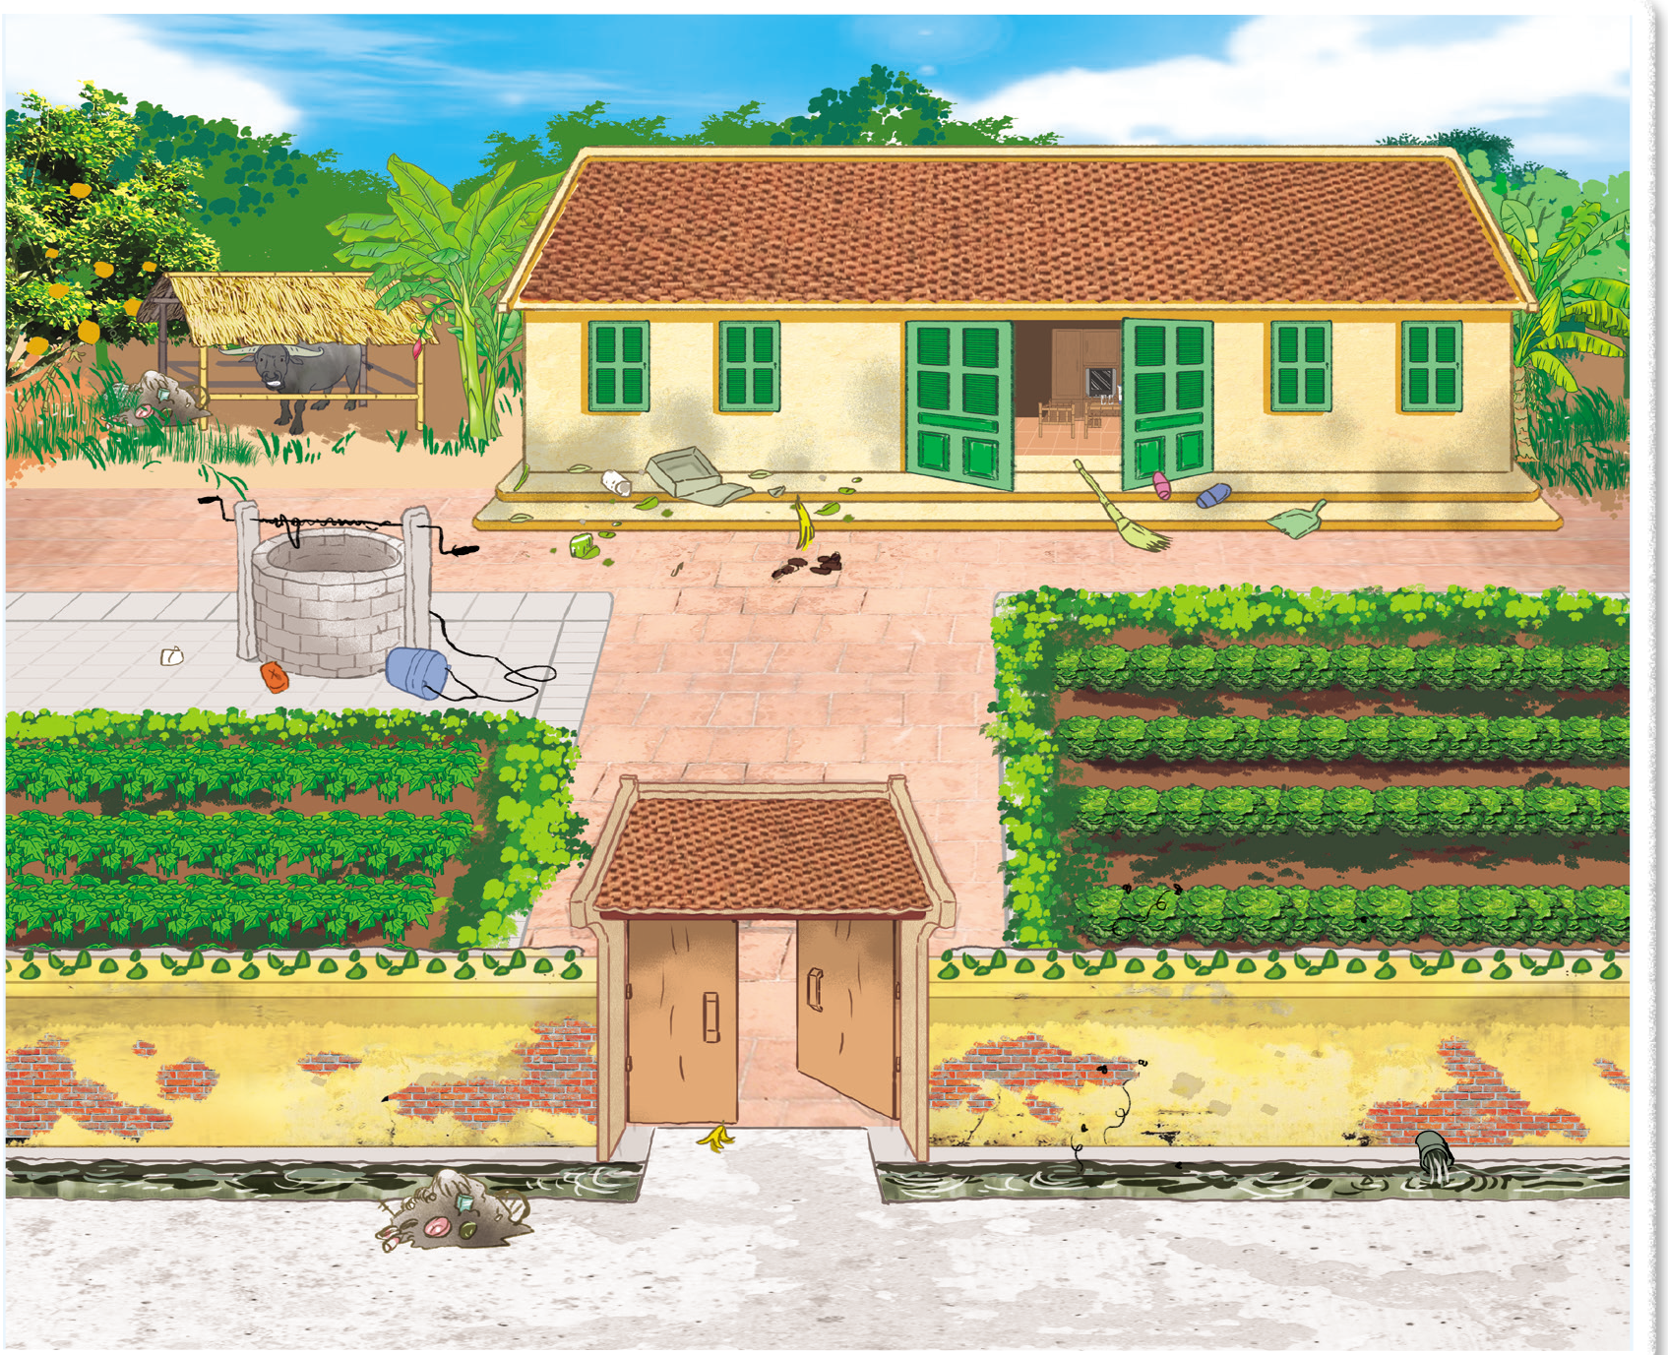
Thứ……ngày…..tháng…..năm…….
TỰ NHIÊN VÀ XÃ HỘI
Bài 4: GIỮ VỆ SINH XUNG QUANH NHÀ Ở (T1)
Hoạt động 2: Nhận xét về việc giữ vệ sinh xung quanh nhà ở trong tình huống cụ thể
1. Em có nhận xét gì về việc giữ gìn vệ sinh xung quanh nhà ở trong hình trên?
2. Nếu sống ở ngôi nhà trong hình, em và các thành viên trong gia đình sẽ làm gì để giữ vệ sinh xung quanh nhà ở ?
3.Vì sao cần phải giữ vệ sinh xung quanh nhà ở ?

Slide 13
Thứ……ngày…..tháng…..năm…….
TỰ NHIÊN VÀ XÃ HỘI
Bài 4: GIỮ VỆ SINH XUNG QUANH NHÀ Ở (T1)
Hoạt động 2: Nhận xét về việc giữ vệ sinh xung quanh nhà ở trong tình huống cụ thể
1. Việc giữ vệ sinh xung quanh nhà ở chưa tốt, vì xung quanh nhà ở còn rất bẩn, bừa bộn: Nhà cửa không sạch sẽ, khu giếng nước rất bẩn,
2. Nếu sống ở ngôi nhà trong hình trên, em và các thành viên trong gia đình sẽ: Dọn dẹp lại nhà cửa, vệ sinh khu chuồng gia súc, vệ sinh khu vực giếng nước.
3. Cần phải giữ vệ sinh xung quanh nhà ở vì: Xung quanh nhà ở sạch sẽ giúp phòng trách bệnh tật, Giúp tinh thần thoải mái, bầu không khí trong lành.

Slide 14
Thứ……ngày…..tháng…..năm…….
TỰ NHIÊN VÀ XÃ HỘI
Bài 4: GIỮ VỆ SINH XUNG QUANH NHÀ Ở (T1)
Hoạt động 2: Nhận xét về việc giữ vệ sinh xung quanh nhà ở trong tình huống cụ thể
2. Nếu sống ở ngôi nhà trong hình, em và các thành viên trong gia đình sẽ làm gì để giữ vệ sinh xung quanh nhà ở ?
- Nếu sống ở ngôi nhà trong hình trên, em và các thành viên trong gia đình sẽ:
+ Dọn dẹp lại nhà cửa.
+ Cắt tỉa cây gọn gàng.
+ Vệ sinh khu vực giếng nước, khu chuồng gia súc.
+ Dọn dẹp cửa và khu vực trước cửa.
+ Xây lại mương nước.
+ Sơn sửa lại tường.

Slide 15
Thứ……ngày…..tháng…..năm…….
TỰ NHIÊN VÀ XÃ HỘI
Bài 4: GIỮ VỆ SINH XUNG QUANH NHÀ Ở (T1)
Hoạt động 2: Nhận xét về việc giữ vệ sinh xung quanh nhà ở trong tình huống cụ thể
3.Vì sao cần phải giữ vệ sinh xung quanh nhà ở ?
- Cần phải giữ vệ sinh xung quanh nhà ở vì:
+ Xung quanh nhà ở sạch sẽ giúp phòng trách bệnh tật.
+ Giúp tinh thần thoải mái.
+ Đảm bảo vệ sinh môi trường.
+ Đảm bảo sức khỏe.

Slide 16
Thứ……ngày…..tháng…..năm…….
TỰ NHIÊN VÀ XÃ HỘI
Bài 4: GIỮ VỆ SINH XUNG QUANH NHÀ Ở (T1)
Hãy luôn giữ vệ sinh xung quanh nhà ở để phòng tránh bệnh tật, đảm bảo sức khỏe các bạn nhé!

Slide 18

XIN CHÂN THÀNH CẢM ƠN
QUÝ THẦY CÔ GIÁO VÀ CÁC EM

